Slide 1
Integracija korištenjem Oracle SOA Suite platforme u heterogenom IT okruženju
Jasmin Heljić
Emina Kreštalica
19.10.2018
Rovinj

Slide 2
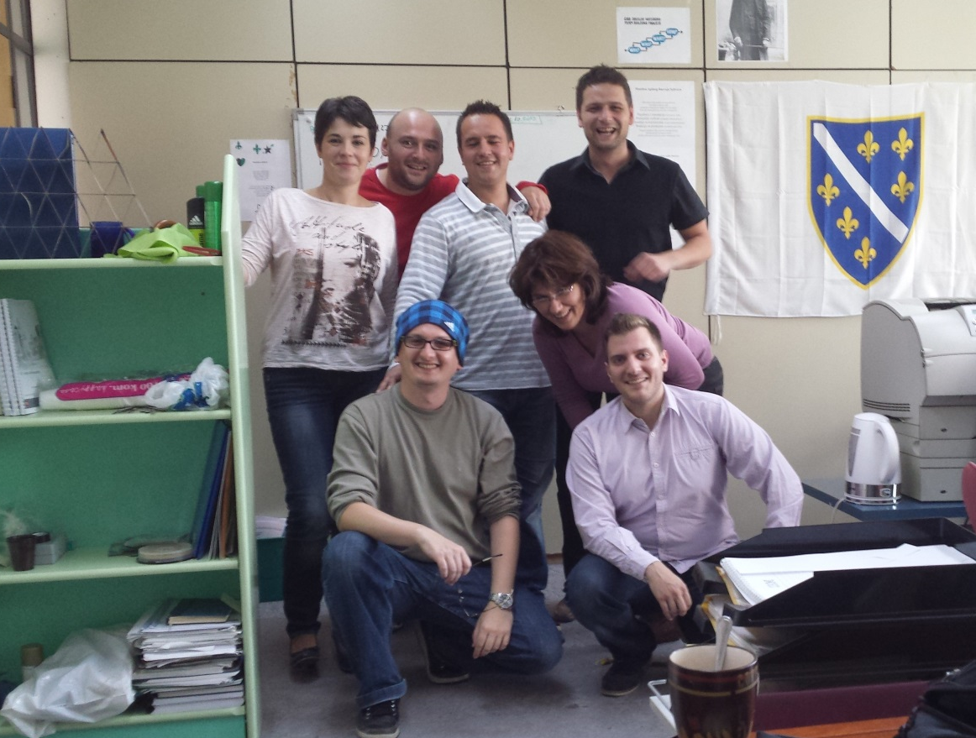
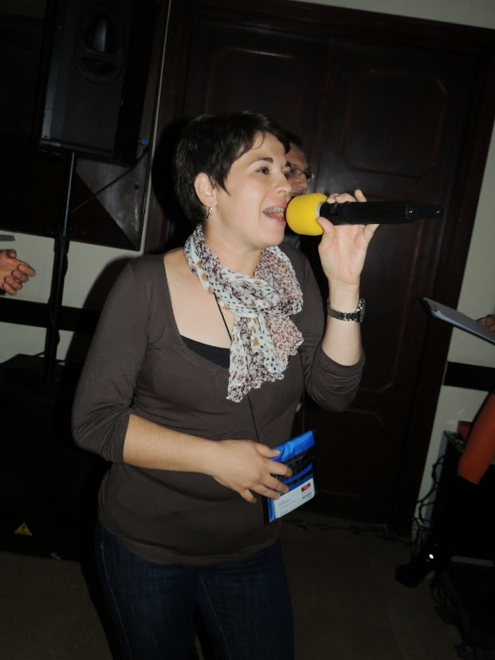
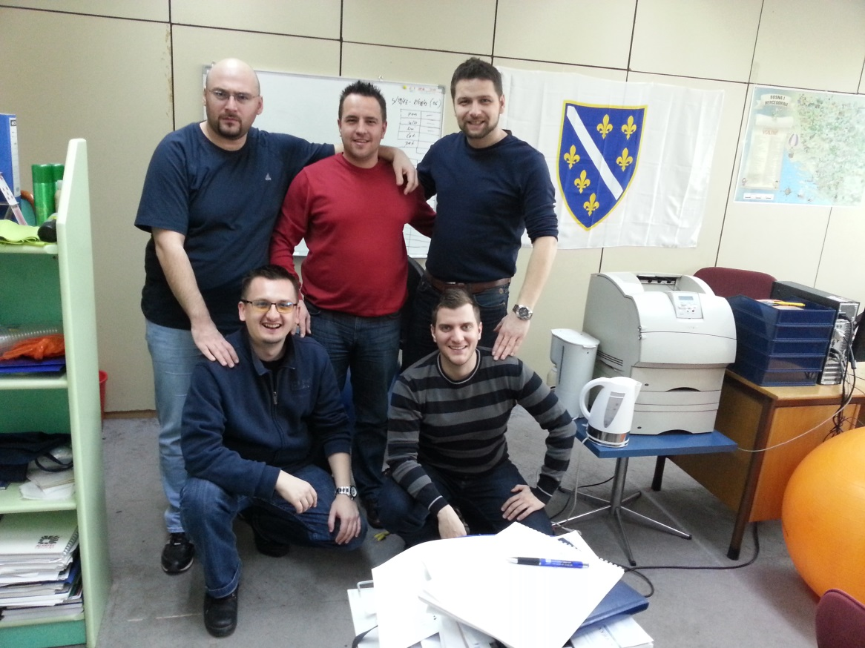
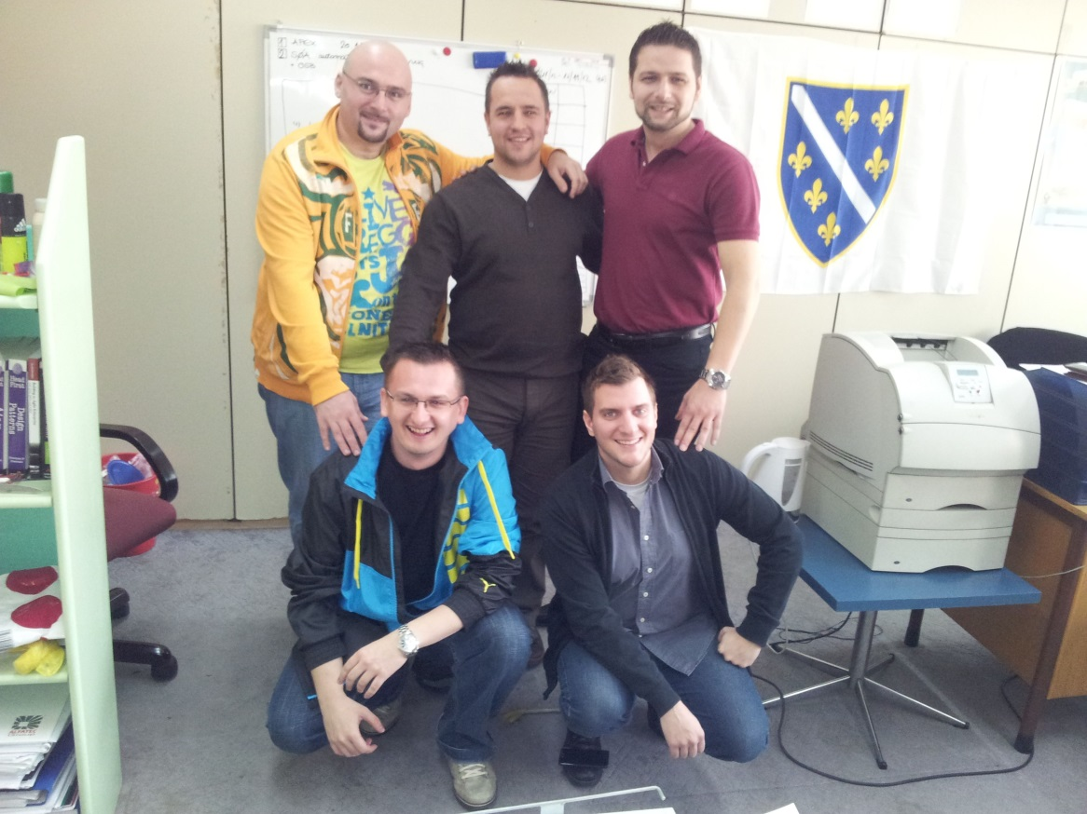
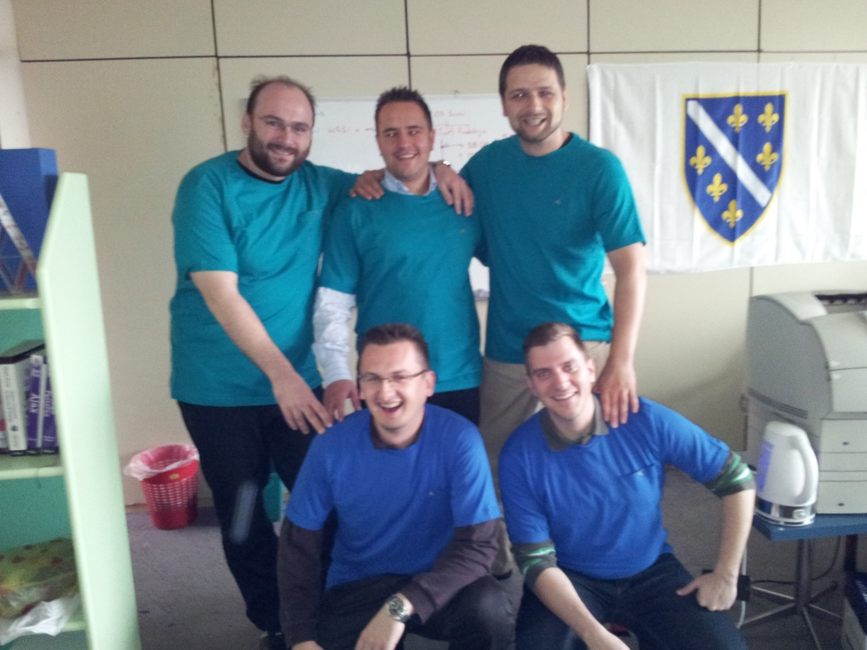
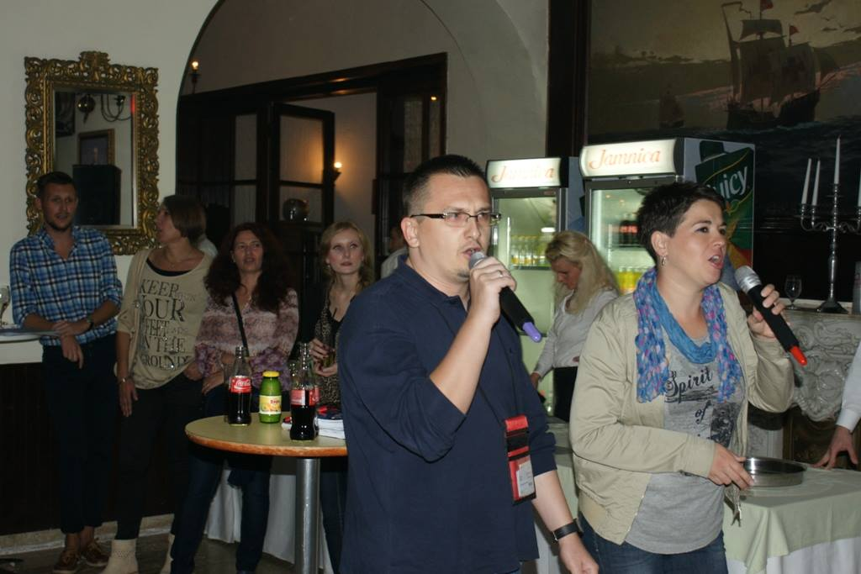
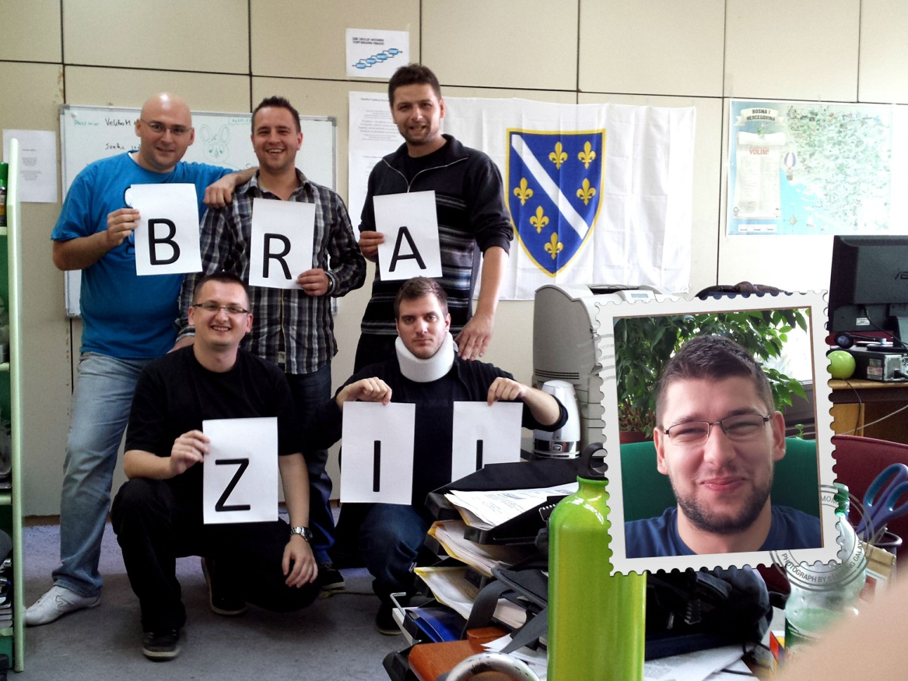
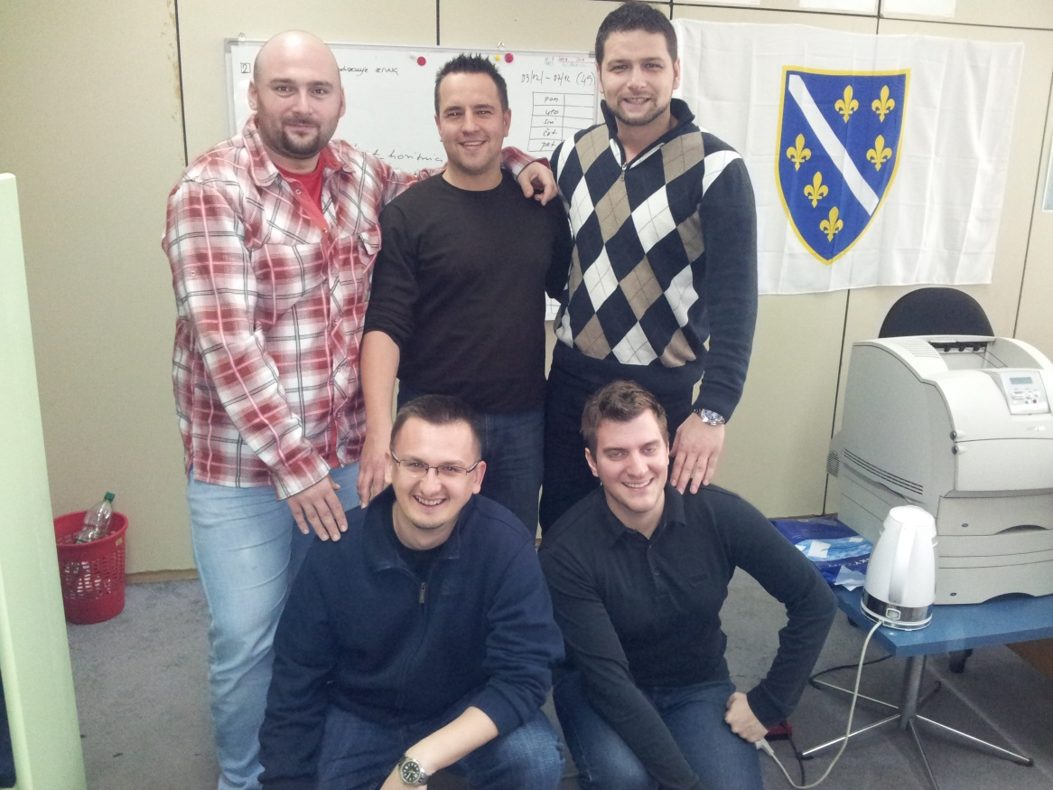
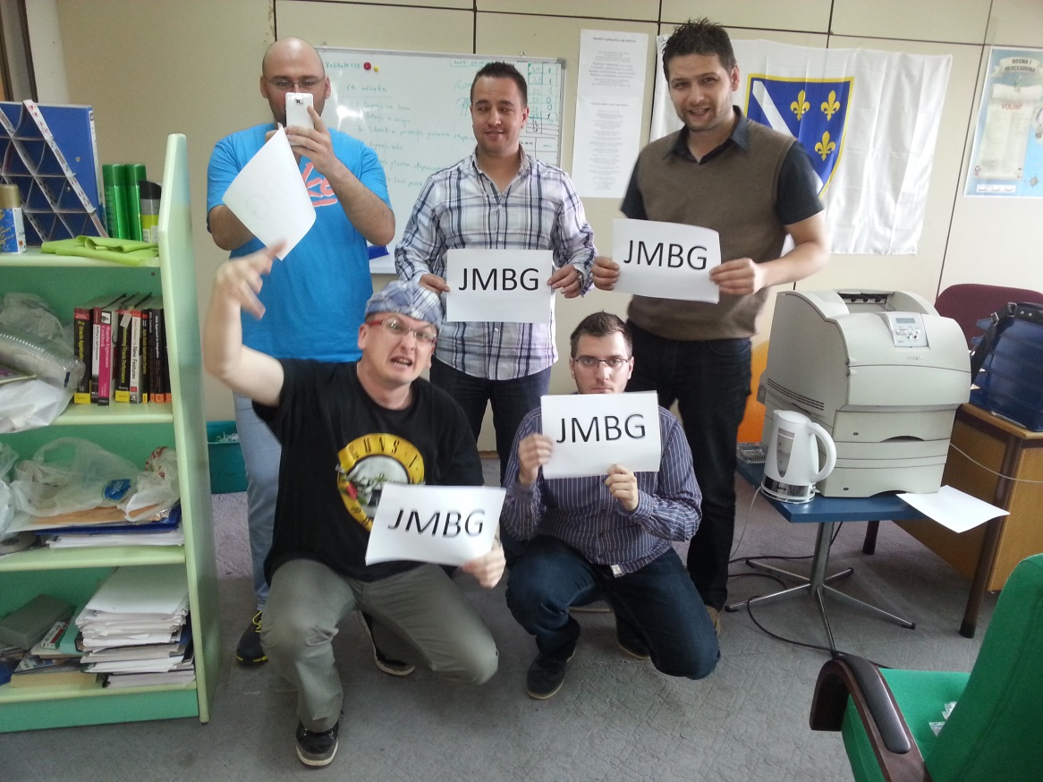
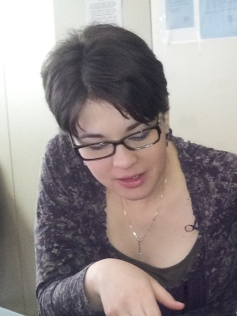
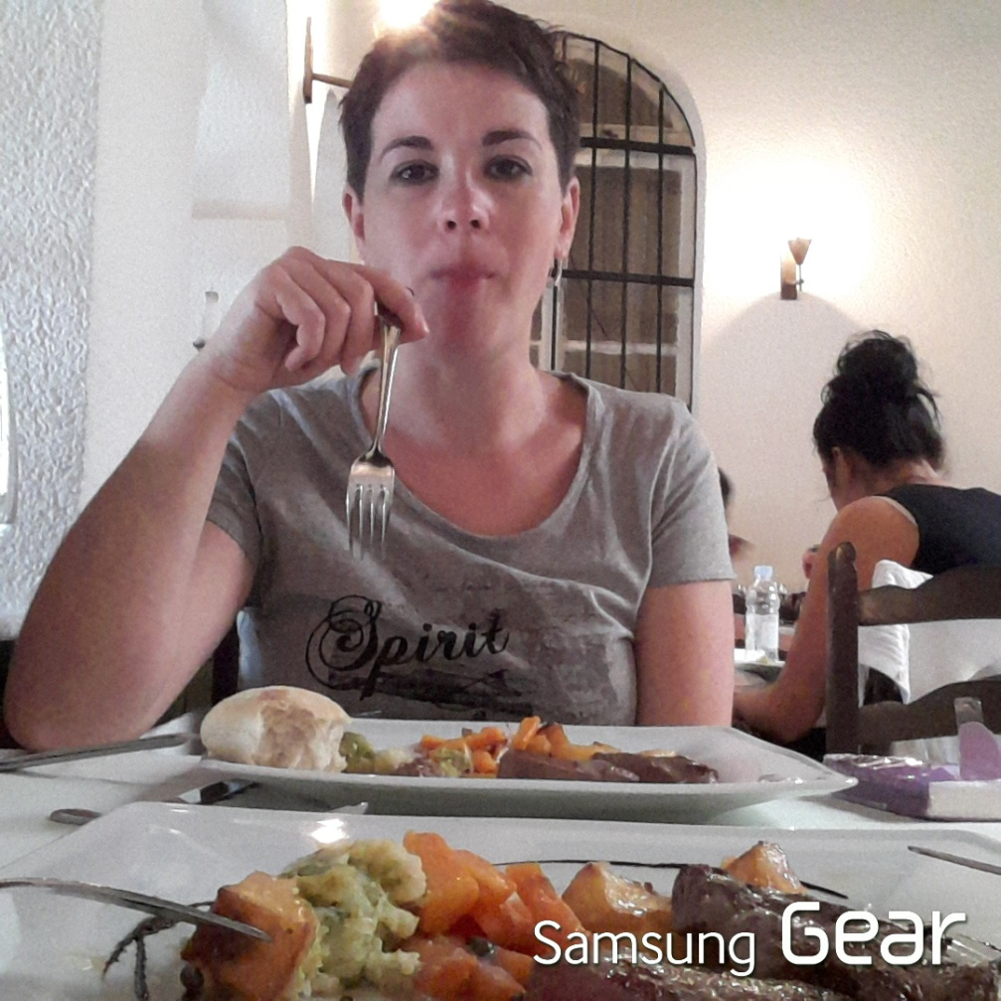
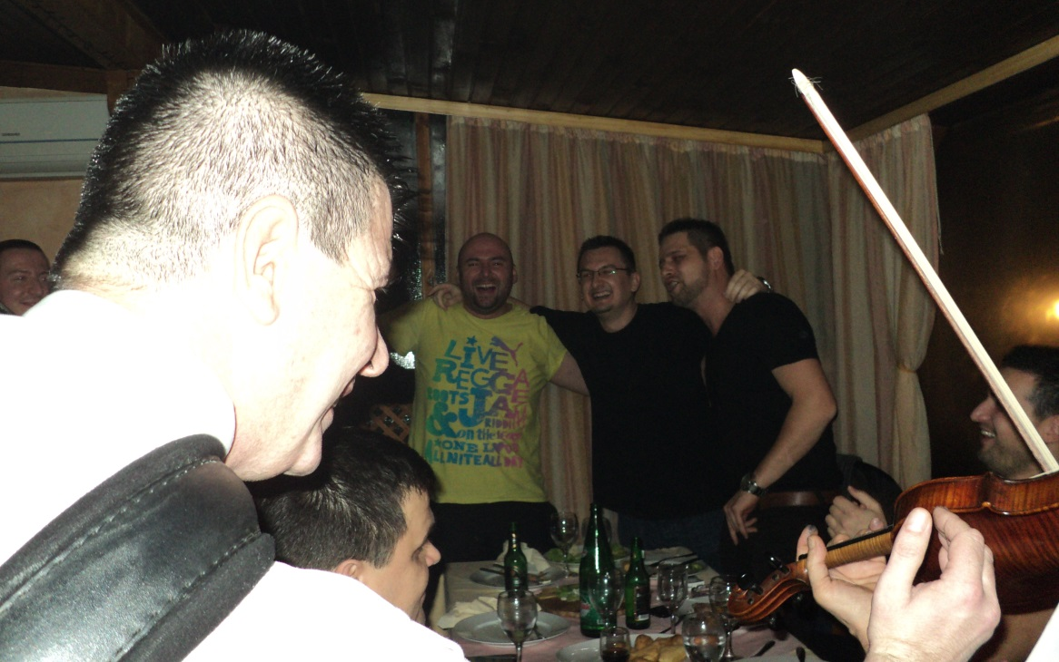
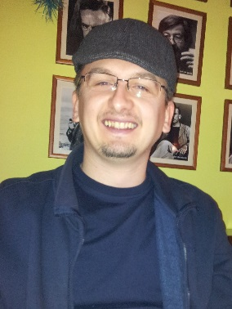
Autori
Emina Kreštalica
JP Elektroprivreda BiH d.d. – Sarajevo
Vilsonovo šetalište 15, Sarajevo, Bosna i Hercegovina
Telefon: +387 61 818 875
E-mail: em.krestalica@elektroprivreda.ba
LinkedIn: ba.linkedin.com/in/eminakrestalica
Jasmin Heljić
JP Elektroprivreda BiH d.d. – Sarajevo
Vilsonovo šetalište 15, Sarajevo, Bosna i Hercegovina
Telefon: +387 61 157 445
E-mail: j.heljic@elektroprivreda.ba
LinkedIn: ba.linkedin.com/in/jasminheljic

Slide 3
Sadržaj
Uvod
Geneza informacionog sistema
Špagetizacija informacionog sistema
Geneza uvođenja SOA pristupa
Proof of Concept
Konzumiranje servisa
Modeli integracije
Procesni tok za kreiranje kupca
Model interfejsa
Aplikativni sloj
Poziv BPEL-a iz baze podataka
Evolucija arhitekture
Servisno-orijentisana arhitektura
Business Process Execution Language
Infrastruktura
Primjer
Umjesto zaključka
Izvori
3

Slide 4
Uvod
Javno preduzeće - preduzeće u državnom vlasništvu i/ili pod državnom kontrolom koje obavlja djelatnost od opšteg interesa.
Najčešća područja djelovanja javnih preduzeća su: energetika, komunikacije, komunalne djelatnosti, upravljanje javnim dobrima i dr.
Informacioni sistem - skup aplikacija koje automatiziraju dio poslovnih aktivnosti preduzeća.
Direkcija
Djelatnost
Djelatnost
Poslovnica
Poslovnica
Poslovnica
Poslovnica
Poslovnica
4

Slide 5
Geneza informacionog sistema
Integrišimo sve
ERP
Kupićemo komercijalno rješenje
Yeah, da li biste nam mogli dati link?
ERP
Zahtjev za razvoj aplikacije
Zahtjev u poslovnici
Imamo vlastito jednostavnije!
To bi bilo krasno.
Razvoj aplikacije
Imamo vlastite procedure!
Novi zahtjev
ERP
Napravićemo interfejse
Nama ponuđeno rješenje ne odgovara!
Novi zahtjev
Ovo treba implemetirati svugdje!
Zajednički informacioni sistem (Direkcija)
Lokalni informacioni sistem (Poslovnica)
Lokalni informacioni sistem (Poslovnica)

Slide 6
Špagetizacija informacionog sistema
Sistem A
Sistem B
Sistem C
Sistem D
30 %
30 %
5 %
25%
5 %
30 %
30 %
10 %
10 %
55%
40 %
70 %
60 %

Slide 7
Špagetizacija informacionog sistema
Sistem A
Sistem B
Sistem C
Sistem D
Sistem A
Sistem A
Sistem B
Sistem C
Sistem D
30 %
Sistem B
Sistem C
Sistem D
25%
5 %
30 %
30 %
5 %
30 %
25%
Sistem E
Sistem F
Sistem G
Sistem H
10 %
10 %
30 %
5 %
30 %
25%
30 %
55%
5 %
10 %
25%
40 %
30 %
70 %
10 %
55%
60 %
40 %
55%
70 %
60 %
55%
30 %
30 %
40 %
40 %
10 %
30 %
30 %
70 %
60 %
70 %
5 %
60 %
10 %
5 %
Sistem I
Sistem J
Sistem K
Sistem L
30 %
5 %
30 %
25%
Sistem M
Sistem N
Sistem O
Sistem P
10 %
30 %
5 %
55%
40 %
10 %
30 %
25%
70 %
60 %
55%
30 %
30 %
70 %
60 %
40 %
30 %
30 %
30 %
30 %
30 %
30 %
10 %
5 %
10 %
10 %
5 %
5 %
10 %
5 %

Slide 8
Geneza uvođenja SOA pristupa
Krajem 2009. pokrenut pilot projekat uvođenja SAP FMIS sistema u jednu od pet ED podružnica.
Arhiviranje Oracle Forms/Reports 6i baziranih aplikacija iz segmenta FMIS-a.
Aplikacije izvan FMIS domena trebaju imati mogućnost integracije sa SAP-om.
Vremenski faktor je bio jedan od odlučujućih parametara za odabir načina realizacije integracije.
8

Slide 9
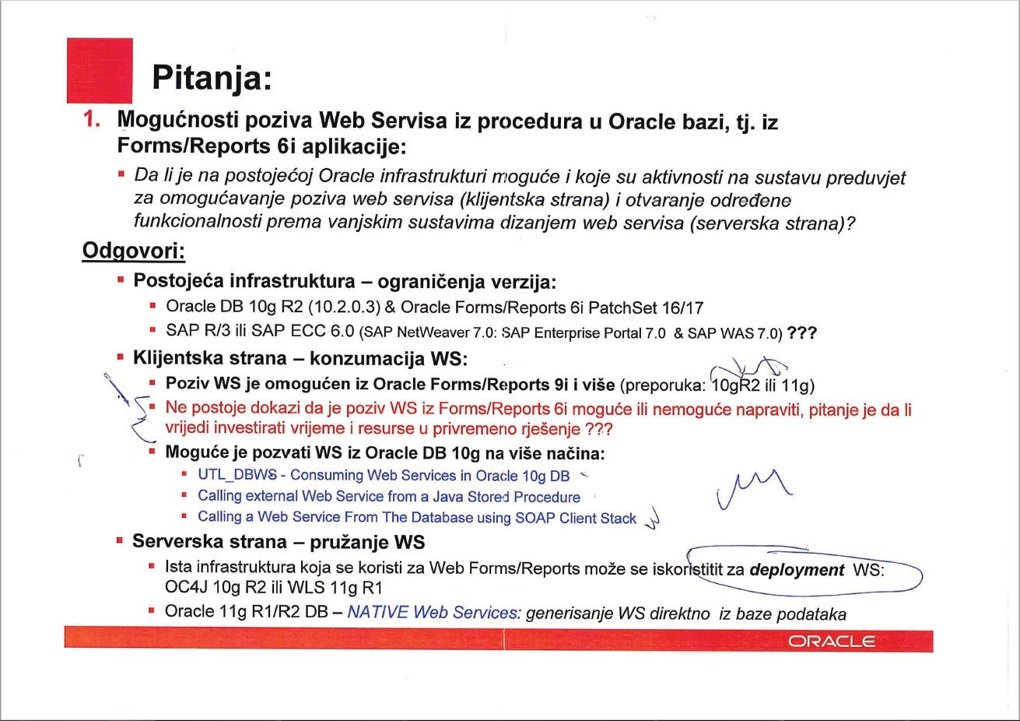
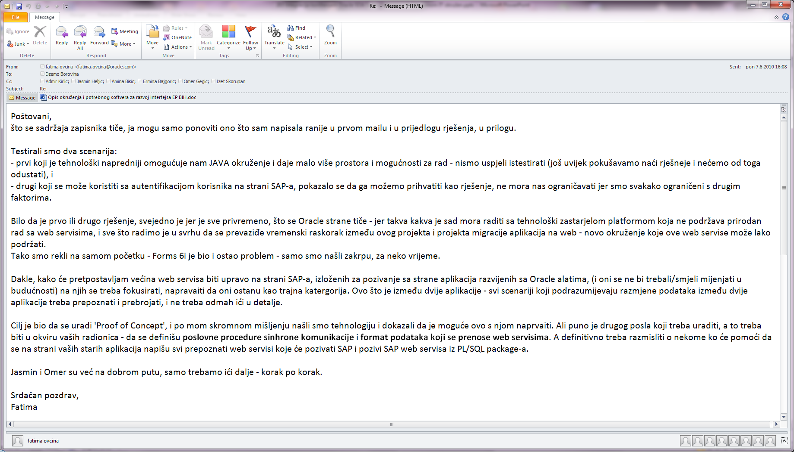
Proof of Concept
Poziv Web servisa iz Oracle Forms/Reports 6i bazirane aplikacije pomoću Oracle DB 10g R2 baze kao WS consumer okruženja
Priprema testnog okruženja
Priprema baze podataka i neophodnih paketa/utilityja:
UTL_DBWS – preporuka da se instalacija uradi u posebnu šemu
Oracle JAX-RPC – učitavanje WS klijenta (loadjava)
JPublisher Utility
Priprema aplikacionog servera i deployment testnog servisa
OC4J standalone instanca AS
Javacallout WS
Priprema klijentskog računara sa instaliranim Oracle Forms/Reports 6i
Jednostavna forma za poziv PL/SQL funkcije u bazi za poziv servisa
9

Slide 10
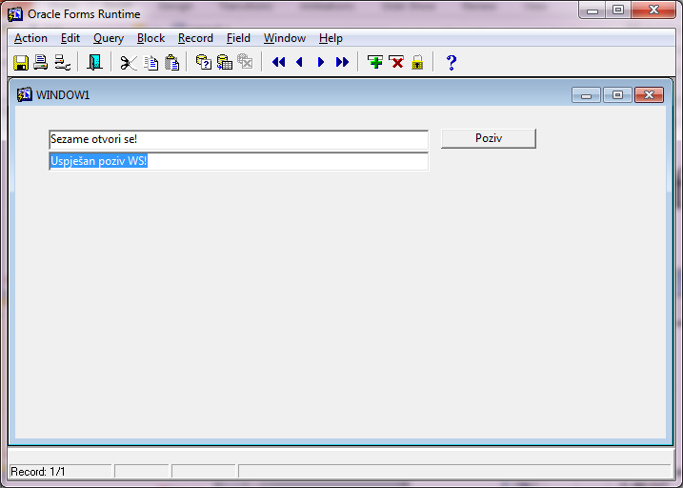
Proof of Concept
10

Slide 11
Proof of Concept
Reference i potrebni software za ovaj PoC
11

Slide 12
Konzumiranje servisa
UTL_DBWS, APEX_WEB_SERVICE, UTL_HTTP paketi koji daju infrastrukturu za konzumiranje Web servisa iz baze.
Pojam Web services callout se odnosi na funkcionalnost pozivanja servisa iz PL/SQL-a:
Korisnik poziva PL/SQL wrapper
PL/SQL wrapper poziva Java stored proceduru
Java stored procedura poziva klijent proxy
Klijent proxy koristi Web services klijent run time za poziv Web servisa
Java stored procedure wrapper je potreban srednji sloj za publikaciju instance metoda klijent proxy klase kao statičnih metoda, jer PL/SQL podržava samo statične metode.
12

Slide 13
Konzumiranje servisa
Generisanje Java i PL/SQL wrappera za Web servis klijenta i njegovo pozivanje SQL iskazom
1. Identifikacija Web servisa kojeg želimo pozvati
2. Poziv JPublishera sa odgovarajućim opcijama za generisanje klijent proxyja,
Java i PL/SQL wrappera i njihovo upunjavanje u bazu podataka
3. Poziv Web servisa iz baze podataka
%jpub –user=username –sysuser=sysuser_name/sysuser_password
–proxywsdl=WSDL_URL –endpoint=Web_services_endpoint
SQL> select jpub_plsql_wrapper.sayhello('hello') from dual
13

Slide 14
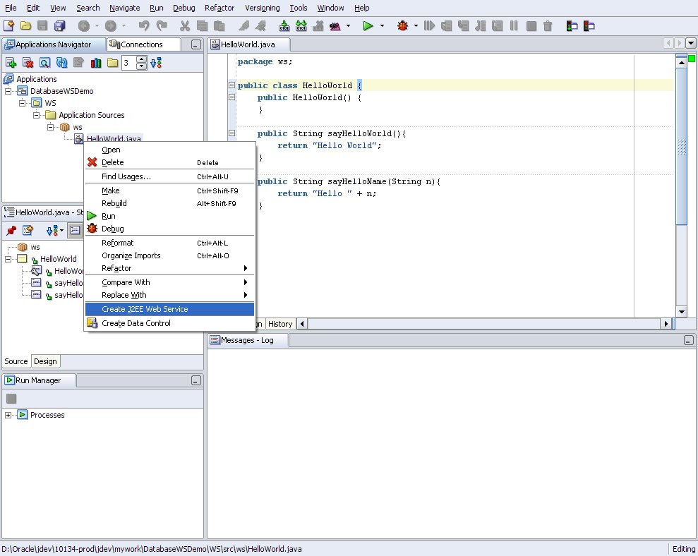
Konzumiranje servisa
Alternativni pristup bez upotrebe JPublishera
Pisanje PL/SQL koda korištenjem funkcionalnosti koje nude paketi za konzumiranje servisa
Time-consuming i error-prone
Primjer Java HelloWorld klase izložene kao Web servis
package ws; public class HelloWorld { public HelloWorld() { } public String sayHelloWorld(){ return "Hello World"; } }
14

Slide 15
Konzumiranje servisa
Primjer PL/SQL koda za poziv Web servisa
CREATE OR REPLACE PACKAGE HelloWorld AS FUNCTION SayHelloWorld RETURN VARCHAR2; END HelloWorld;
CREATE OR REPLACE PACKAGE BODY HelloWorld AS FUNCTION SayHelloWorld RETURN VARCHAR2 IS service_ sys.utl_dbws.SERVICE;
call_ sys.utl_dbws.CALL; service_qname sys.utl_dbws.QNAME; port_qname sys.utl_dbws.QNAME; xoperation_qname sys.utl_dbws.QNAME; xstring_type_qname sys.utl_dbws.QNAME; response sys.XMLTYPE; request sys.XMLTYPE;
15

Slide 16
Konzumiranje servisa
BEGIN
service_qname := sys.utl_dbws.to_qname(null,'SayHelloWorld');
service_ := sys.utl_dbws.create_service(service_qname); call_ := sys.utl_dbws.create_call(service_);
sys.utl_dbws.set_target_endpoint_address
(call_, 'http://localhost:8888/helloworld'); sys.utl_dbws.set_property(call_ , 'SOAPACTION_USE' , 'TRUE' ); sys.utl_dbws.set_property(call_ , 'SOAPACTION_URI' , 'http://ws//sayHelloWorld' ); sys.utl_dbws.set_property(call_ , 'OPERATION_STYLE' , 'document' );
16

Slide 17
Konzumiranje servisa
request := sys.XMLTYPE('<sayHelloWorldElement xmlns="http://ws/types/" />'); response :=sys.utl_dbws.invoke(call_, request); return response.extract('//child::text()', 'xmlns="http://localhost:8888/endpoint"').getstringval(); END SayHelloWorld;
END HelloWorld;
SQL> select helloworld.sayhelloworld from dual from dual
17

Slide 18
Modeli integracije
Integracija sa SAP-om podrazumijeva pozive servisa koji vraćaju kompleksnu strukturu odgovora.
Model 1: PL/SQL bazirana integracija (DB – SAP)
Odgovor se mora „ručno“ dekodirati i prikazati u razumljivom formatu
RPCs cannot use variables with schema-level object types in this release.
Model 2: BPEL bazirana integracija (DB – BPEL – SAP)
Uporedna procjena vremena za razvoj konkretnog interfejsa između Oracle Forms/Reports 6i bazirane aplikacije i SAP-a
Interfejs za kreiranje prodajnog naloga u SAP-u iniciranjem postupka u Oracle Forms/Reports 6i baziranoj aplikaciji
18

Slide 19
19

Slide 20
20

Slide 21
Procesni tok za kreiranje kupca
1. Kupac podnosi zahtjev za uslugu.
Ako je u pitanju novi kupac kreiranje se vrši u Centralnoj bazi kupaca putem Oracle aplikacije za postupak priključenja kupaca:
Šalje se zahtjev za kreiranje kupca na Centralnoj bazi gdje se generiše jedinstveni identifikator kupca (EPID broj).
EPID broj se koristi kao dio poruke koja se šalje SAP-u gdje se vrši kreairanje SAP kupca i generiše se SAP šifra.
SAP šifra se prosljeđuje Centralnoj bazi gdje se vrši povezivanje sa EPID-om
3. Na aplikaciji se ispisuje informacija o transakciji.

Slide 22
Procesni tok za kreiranje kupca
Dijagramski prikaz procesnog toka
22

Slide 23
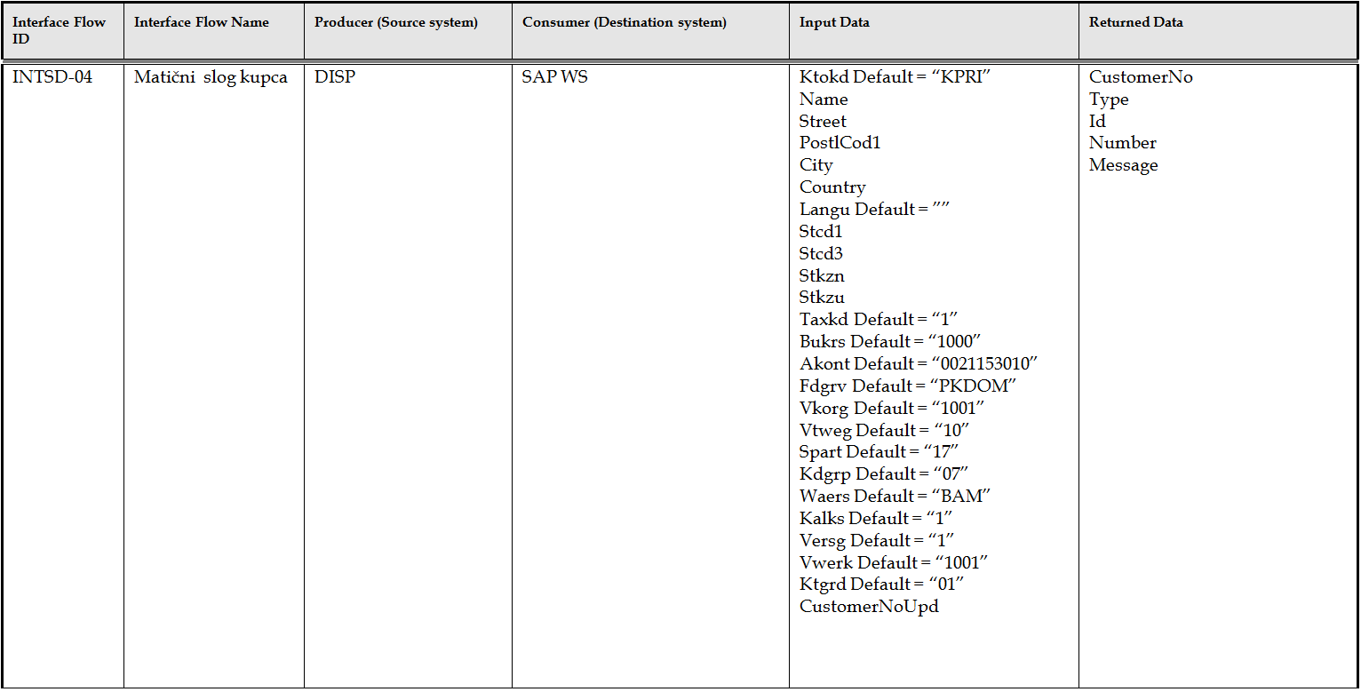
Procesni tok za kreiranje kupca
Kartica interfejsa za kreiranje matičnog sloga kupca
23

Slide 24
Model interfejsa
24

Slide 25
Aplikativni sloj
25

Slide 26
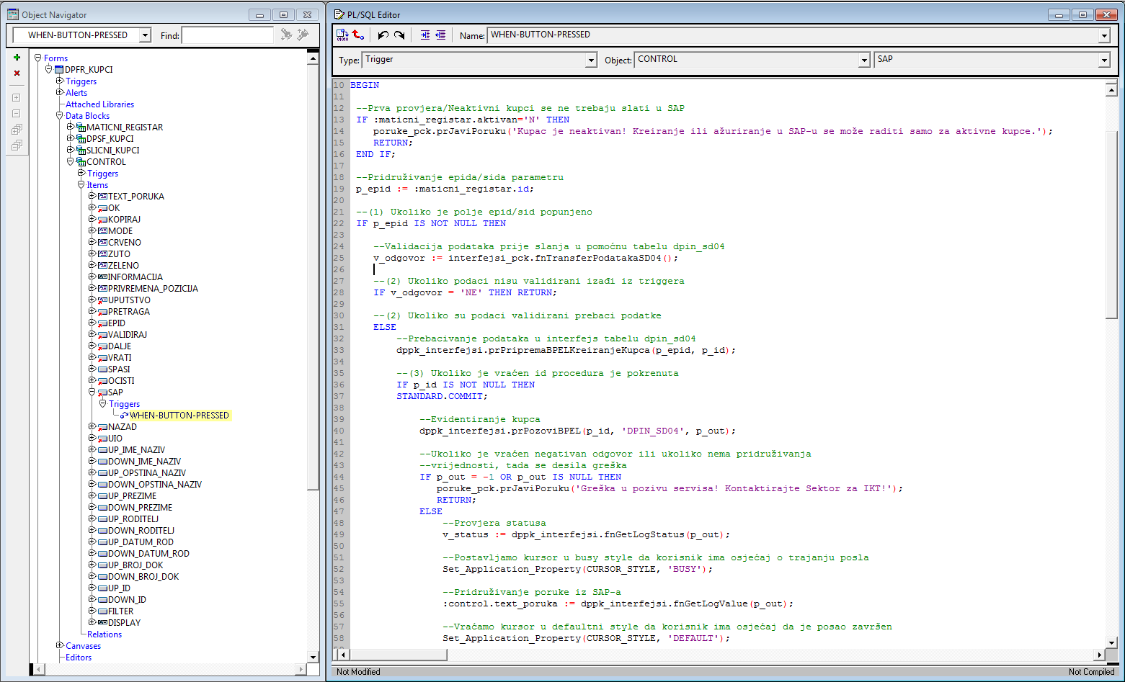
Aplikativni sloj

Slide 27
Poziv BPEL-a iz baze podataka
Primjer procedure za poziv Web servisa
PROCEDURE prpozovibpel (
p_id IN NUMBER,
p_interfejs IN VARCHAR2,
p_out OUT NUMBER
) AS
soap_request VARCHAR2(30000);
soap_respond VARCHAR2(30000);
http_req utl_http.req;
http_resp utl_http.resp;
resp XMLTYPE;
ws_end_point VARCHAR2(4000);
t_wslog dpty_sapodgovor_coll := dpty_sapodgovor_coll();
v_out VARCHAR2(4000);
v_out_desc VARCHAR2(4000);
v_bpelproces VARCHAR2(4000);
v_bpelodgovor VARCHAR2(4000);
v_value VARCHAR2(4000);
i INTEGER;
27

Slide 28
Poziv BPEL-a iz baze podataka
BEGIN
SELECT
endpoint,
soap_req,
bpelproces
INTO
ws_end_point,soap_request,v_bpelproces
FROM
dpin_wslok
WHERE
interface = p_interfejs;
utl_http.set_detailed_excp_support(true);
utl_http.set_cookie_support(true);
utl_http.set_proxy(NULL);
soap_request := replace(soap_request,'#par1#',p_id);
http_req := utl_http.begin_request(ws_end_point,'POST','HTTP/1.1');
utl_http.set_header(http_req,'Content-Type','text/xml;charset=utf-8');
28

Slide 29
Poziv BPEL-a iz baze podataka
utl_http.set_header(http_req
, 'Content-Length‚
, length(soap_request)
);
utl_http.set_header(http_req,'SOAPAction','process');
utl_http.write_text(http_req,soap_request);
http_resp := utl_http.get_response(http_req);
utl_http.read_text(http_resp,soap_respond);
utl_http.end_response(http_resp);
resp := xmltype.createxml(soap_respond);
v_bpelodgovor := resp.extract('*/*/*/*[local-name()=''result'' and namespace-uri()="http://xmlns.oracle.com/' || v_bpelproces || '" ] /text()', 'xmlns="http://xmlns.oracle.com/' || v_bpelproces || '" ')
.getstringval ();
p_out := to_number(v_bpelodgovor);
29

Slide 30
Poziv BPEL-a iz baze podataka
EXCEPTION
WHEN OTHERS THEN
t_wslog.extend;
t_wslog(t_wslog.count) := dpty_sapodgovor(p_interfejs
, 'E‚
, NULL
, 'Greška pri pozivu SAPa.'
|| chr(13)
|| chr(10)
|| 'Pokušajte ponovo‚
, substr(sqlerrm,1,4000)
, NULL
, NULL
, NULL
, NULL
, NULL
, '123‚
);
30

Slide 31
Poziv BPEL-a iz baze podataka
dppk_interfejsi.prcreatedpin_wslog(t_wslog
, p_id
, v_out
, v_out_desc
);
dppk_opsti.prloggresaka(sqlcode
, sqlerrm
, dbms_utility.format_error_backtrace()
);
END prpozovibpel;
31

Slide 32
Evolucija arhitekture
Mainframe
Data
1960-1970e
Business Logic
Dumb
terminal
Presentation
P: Jednostavnost
C: Skalabilnost
Mainframe
Data
1980e
Client/Server
Business Logic
PC
Presentation
Business Logic
P: Skalabilnost
C: Održavanje
Kasne 1990e
Rane 2000e
Baza
podataka
App
server
PC browser
3-tier
P: Skalabilnost
Održavanje
P: Višestrukost
Skalabilnost
Održavanje
ERP
C: Kompleksnost
Kasne 2000e
SOA
WS
WS
WS
C: Kompleksan SM
Zahtijeva visoku
dostupnost
32

Slide 33
Servisno-orijentisana arhitektura
World Wide Web Consortium (W3C): „skup komponeti koje mogu biti pozvane i čiji opisi interfejsa mogu biti publikovani i otkriveni“.
Arhitekturalni stil kojim se želi postići labavo sparivanje (loose coupling) interaktivnih softverskih agenata.
Servis je jedinica posla koju obavlja service provider s ciljem postizanja željenog rezultata za service consumera.
33

Slide 34
Servisno-orijentisana arhitektura
Web servisi su samo-opisujuće poslovne funkcije.
Dostupne su putem bilo kojeg Web-konektovanog uređaja posredstvom:
Skupa messaging protokola
Standarda programiranja
Mrežne registracije
Internet standardi za Web servise:
WSDL – koristi se za opis Web servisa
SOAP – protokol za pozivanje Web servisa
File formati:
XML: eXtensible Markup Language
XSD: XML Schema Definition
XSL: Extensible Style Language
XSLT: Extensible Style Language Transformation
XPath: XML Path
34

Slide 35
Business Process Execution Language
BPEL je markup jezik za sastavljanje više diskretnih servisa u end-to-end poslovni proces:
Workflow jezik
Process Flow jezik
BPEL je XML specifikacija za orkestraciju, dizajniranje procesnog toka i integraciju heterogenih servisa:
Web servisa
Java servisa
DB stored procedura
Vendor specifičnih aplikacija (Oracle, SAP, PeopleSoft)
35

Slide 36
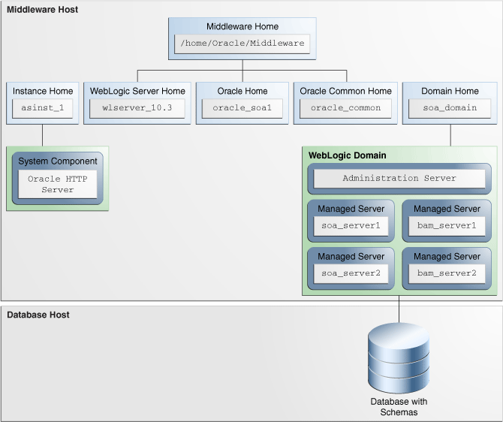
Infrastruktura
Oracle Fusion Middleware je enterprise platforma sastavljena od standards-based softverskih proizvoda, od alata do servisa za podršku razvoju, deploymentu i menadžmentu aplikacija:
Java komponete (Oracle SOA Suite, Oracle WebCenter)
Komponente sistema (Oracle HTTP Server, Oracle Forms, Oracle Rerports)
Instalacije i konfiguracija Middleware-a:
WebLogic Server domain
Administration Server
Console
EM Control
Managed Servers
SOA Suite - komponenta koja omogućava kreiranje, upravljanje i orkestraciju servisa u SOA kompozitnim aplikacijama.
36

Slide 37
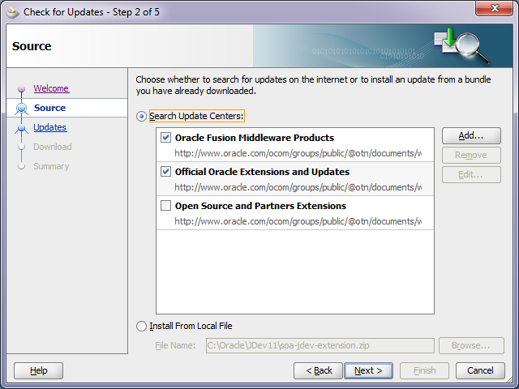
Primjer
Oracle JDeveloper razvojno okruženje za kreiranje BPEL procesa
Oracle SQL Developer za pripremu izvora podataka u bazi
Instalacija SOA ekstenzije (Oracle SOA Composite Editor) za JDeveloper
37

Slide 38
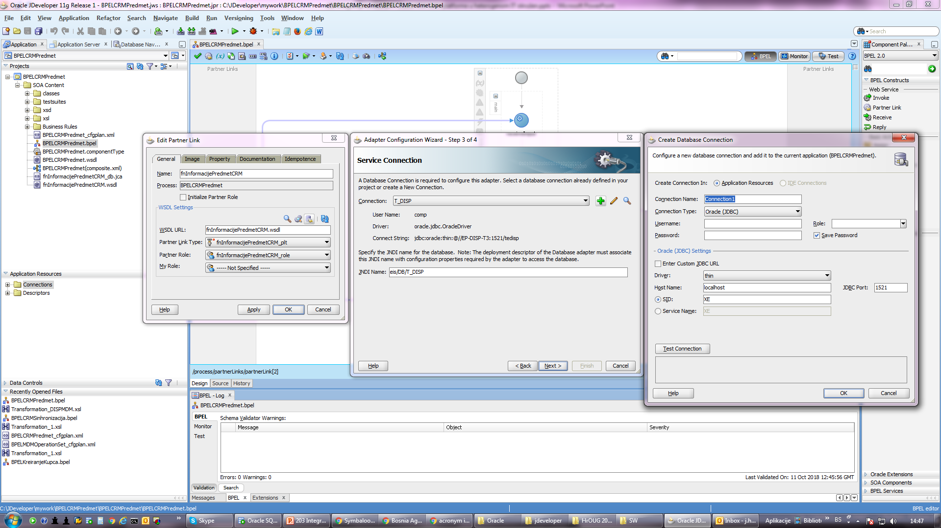
Primjer
Podešavanje konekcija
Application Servers – za deployment servisa
Database Connections – izvor podataka
Kreiranje konekcija prilikom konfiguracije adaptera
38

Slide 39
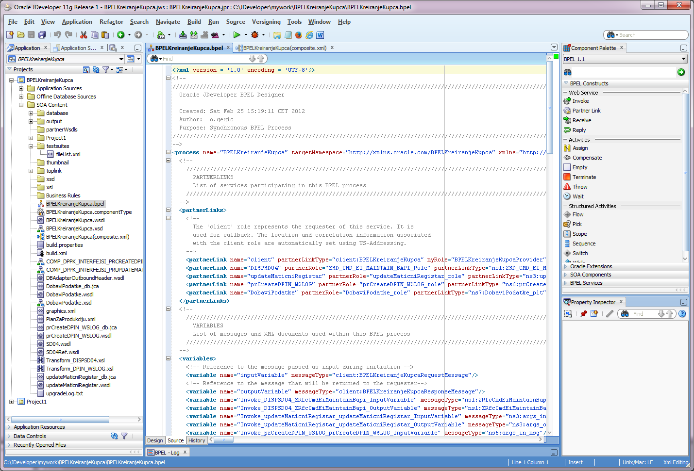
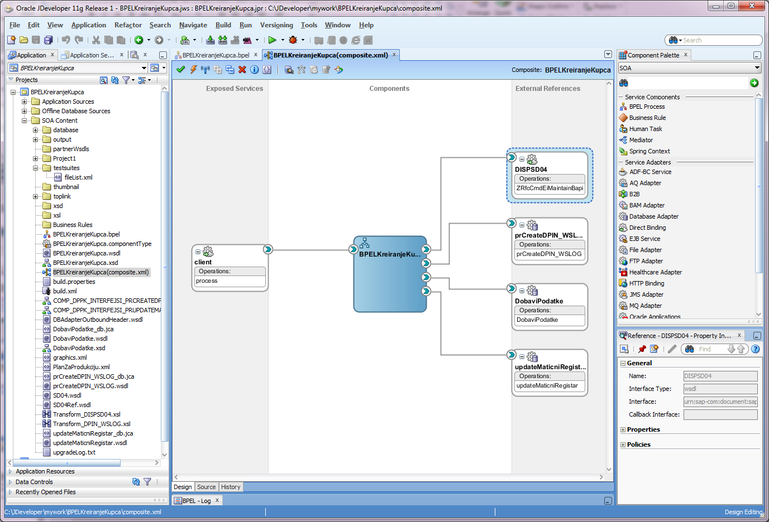
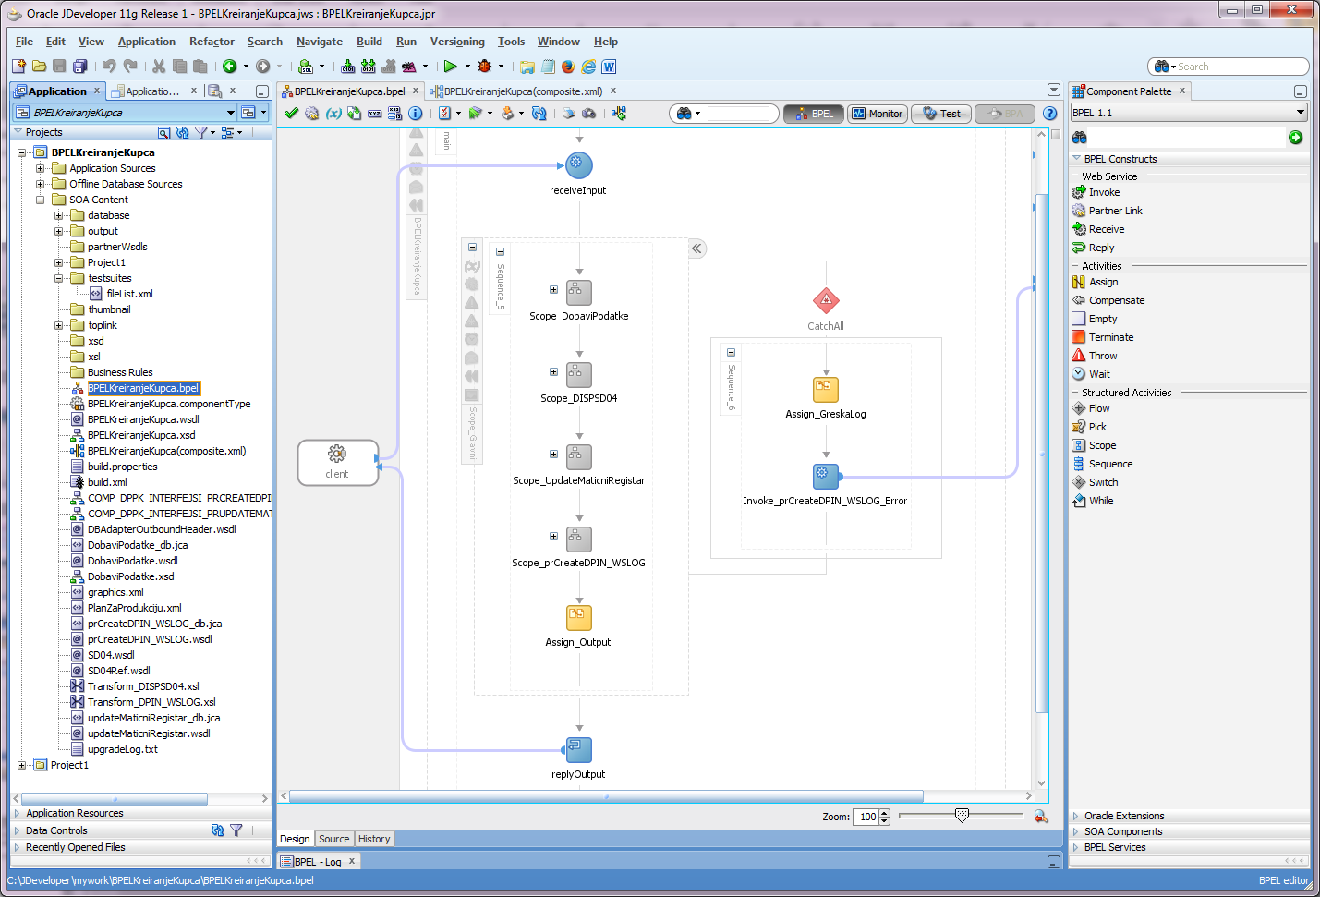
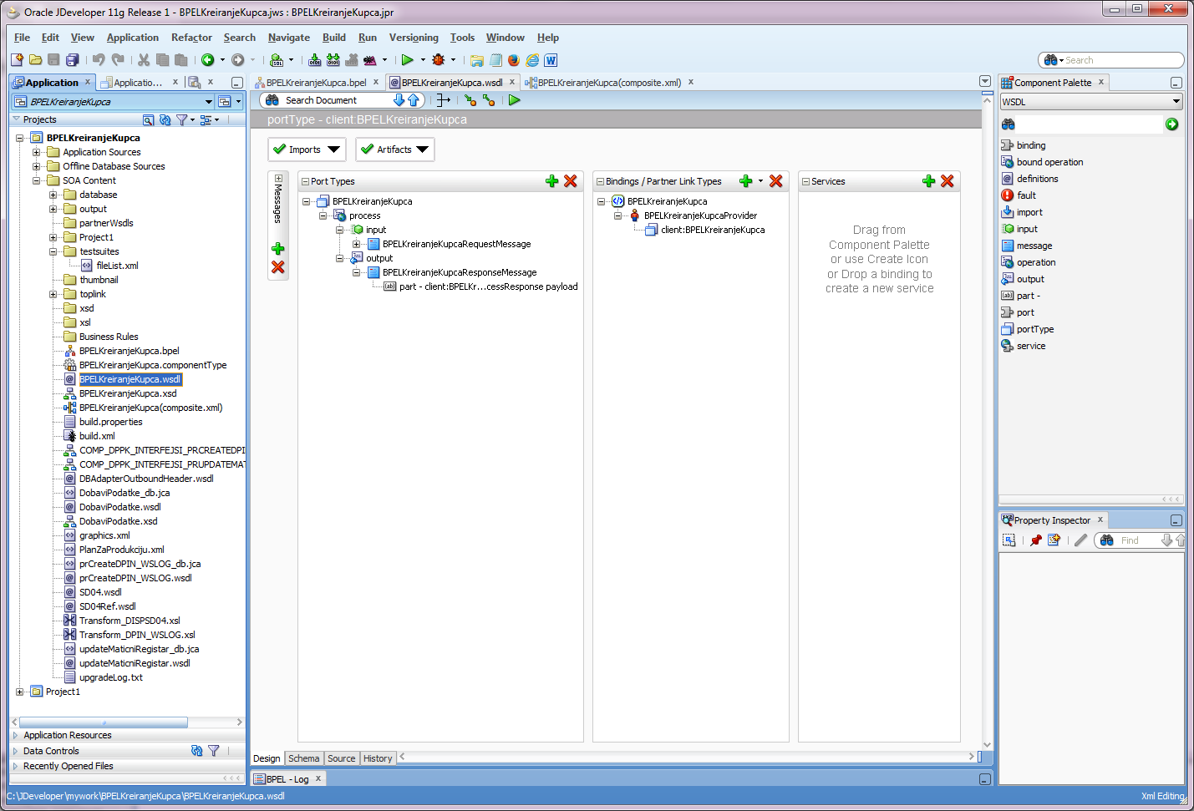
Primjer
Anatomija BPEL procesa sadrži sljedeće ključne komponente:
composite.xml – Jedan composite fajl na nivou SOA projekta koji opisuje cijelu kompoziciju servisa, komponenti i referenci u procesu.
BPEL source file (.bpel) – Definicija BPEL procesa
WSDL procesa (.wsdl) – WSDL interfejs procesa. Definiše input/output poruke za tok procesa, klijentski interfejs, podržane operacije i tipove partner linkova.
39

Slide 40
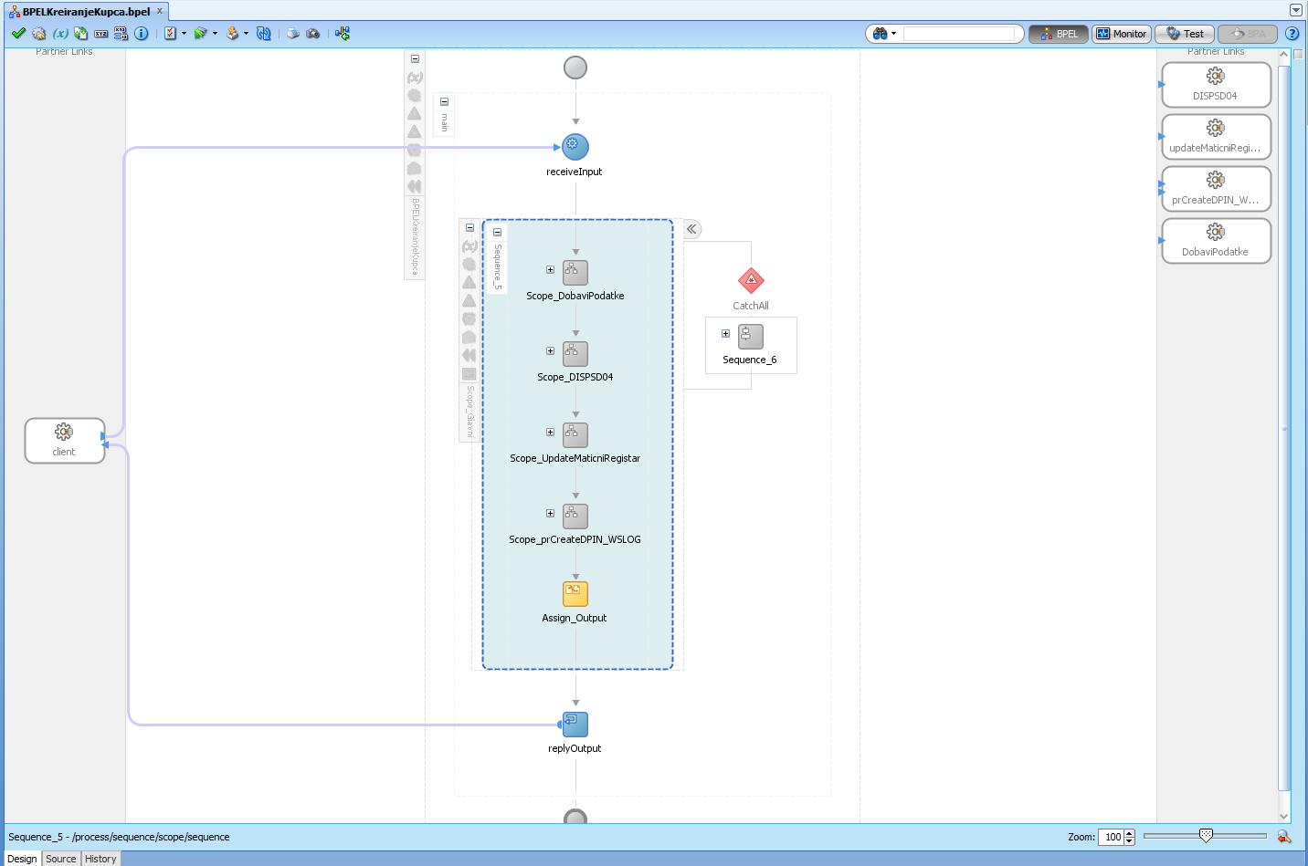
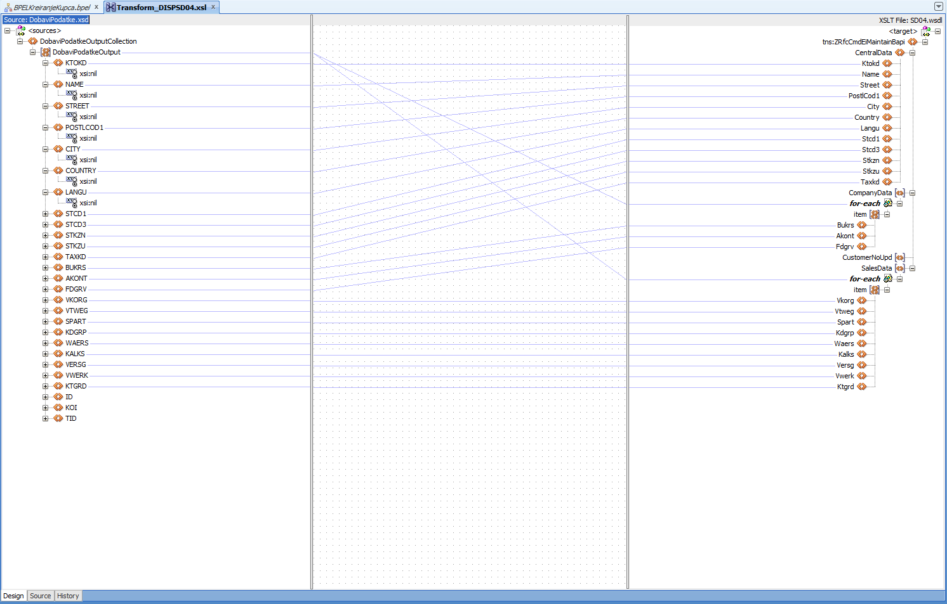
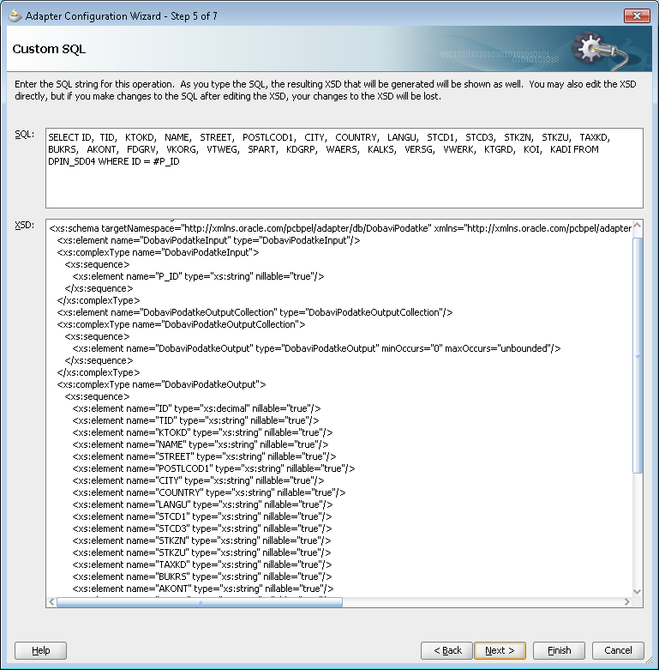
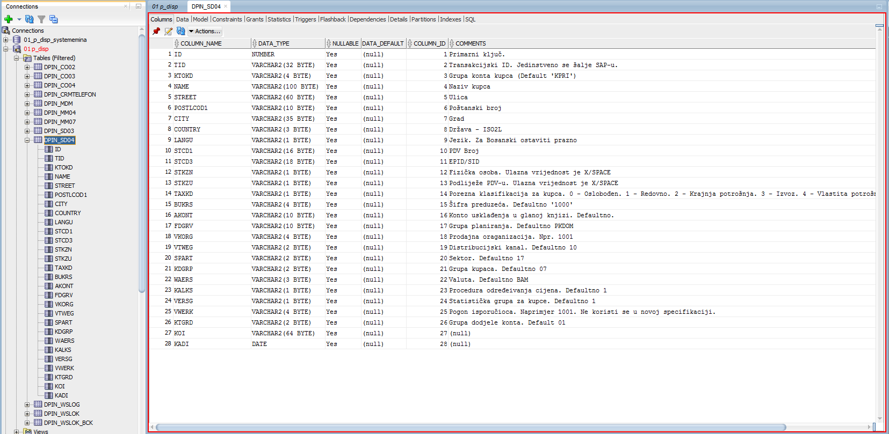
Primjer
BPELKreiranjeKupca - BPEL proces za opisani scenarij kreiranja kupca:
Scopes
Dobavi podatke iz baze
Pozovi SAP Web service
Ažuriraj SAP šifru u bazi
Zapiši odgovor servisa u bazu
Partner Links
Error Handling
40

Slide 41
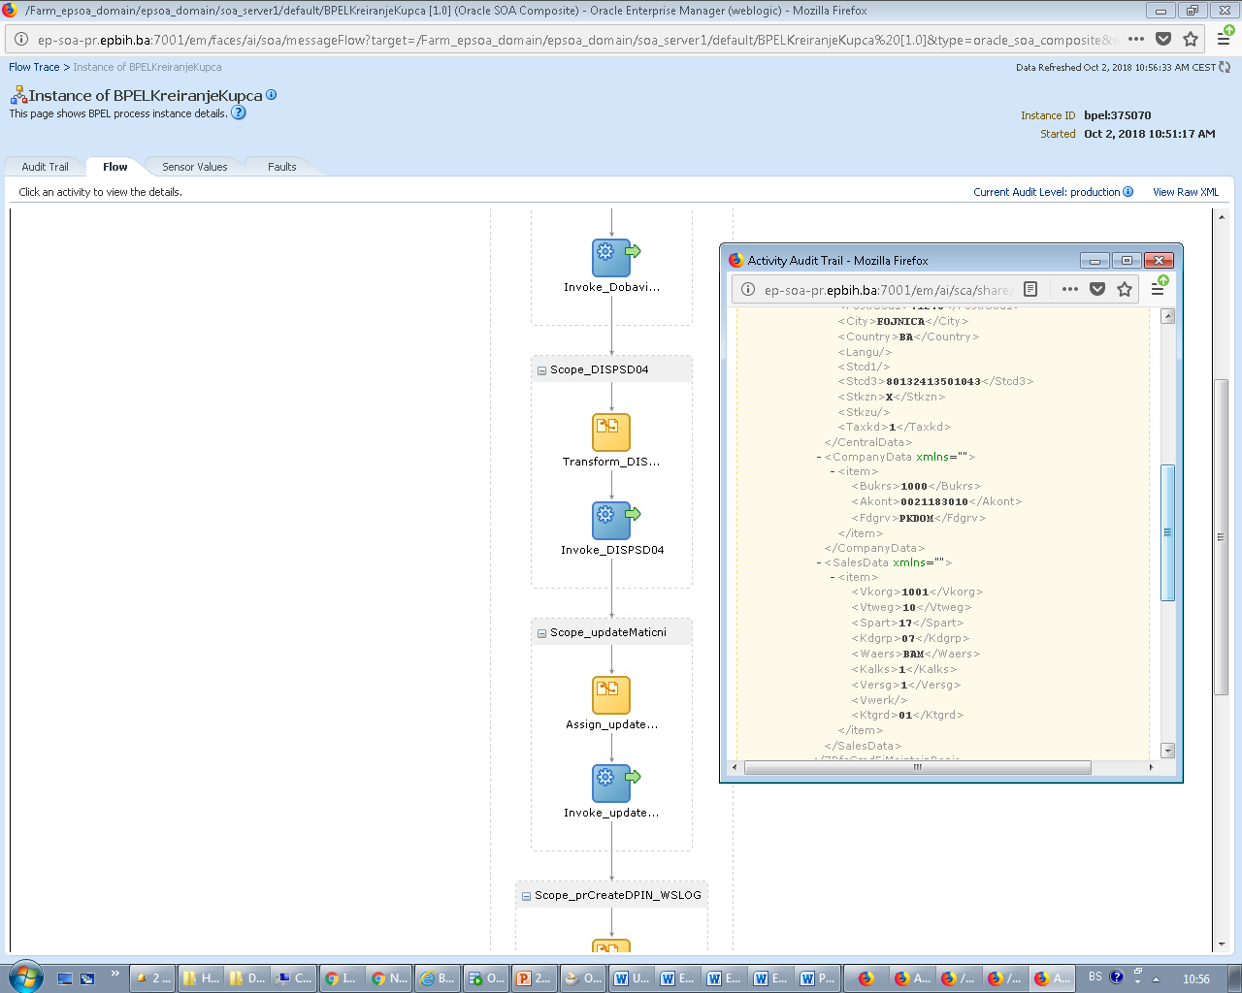
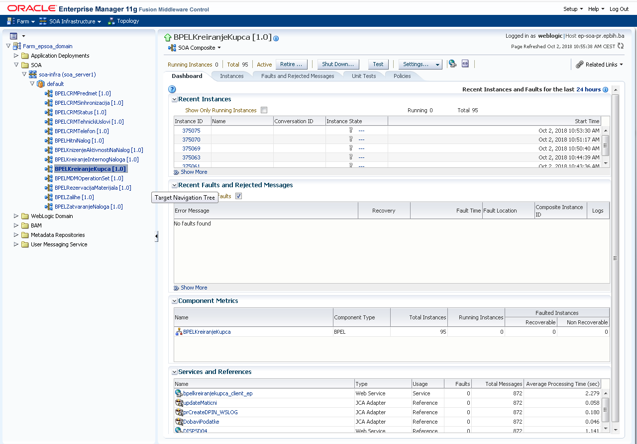
Primjer
BPELKreiranjeKupca - BPEL proces za opisani scenarij kreiranja kupca:
Deployment servisa
Config plan
Monitoring
41

Slide 42
Umjesto zaključka
Sve veća heterogenost informacionog sistema ga čini teško upravljivim.
Potreba za integracijom poslovnih aplikacionih sistema (EAI) je konstantna i stalno se povećava.
Uspostavljanje kvalitetnog modela integracije može umnogome olakšati upravljanje sistemom i dostupnost informacijama.
Za kvalitetno upravljanje integracijama potrebno je široko znanje o konceptima i tehnologijama.
SOA Suite je platforma koja zadovoljava postojeće potrebe za integracijom u prikazanom primjeru informacionog sistema.
42

Slide 43
Izvori
Oracle Help Center (docs.oracle.com):
Oracle Database JPublisher User‘s Guide 11g Release 2 (11.2), Oracle, 2009
Oracle Fusion Middleware Concepts Guide, 11g Release 1 (11.1.1.0.0), Oracle, 2009
Oracle BPEL Process Manager Order Booking Tutorial, Oracle, 2005
Oracle DB as Web Service Client, Ermin Prašović, Oracle, 2010
Distribuirani IS za priključenje kupaca na ED mrežu (DISP), Jasmin Heljić, Omer Gegić, Emina Kreštalica, HrOUG, 2013
Javna poduzeća, Financijska praksa, 17 (1), 1993, 91-93, Marina Kesner-Škreb
43

